Slide 1


Курсовая работа на тему:
«Модернизация задней подвески ВАЗ-2121 с разработкой сьемника»
ФГБОУ ВО Пензенский ГАУ
Инженерный факультет
Кафедра «Технический сервис машин»
Выполнил - студент группы 21.23.05.01.1.О
Степовой В.Р.
Руководитель – д.т.н, доцент, Лянденбурский В.В.

Slide 2
Слайд №2 Цель проекта.
Объектом исследования данной курсовой работы является съемник для ступичных подшипников на Ваз 2121. Предметом исследования выступают технические характеристики и применение данного инструмента. Актуальность темы обусловлена необходимостью повышения эффективности и удобства процесса замены подшипников, что в свою очередь может значительно снизить время и трудозатраты на выполнение этой операции.
Проблематика заключается в том, что существующие стандартные инструменты для замены ступичных подшипников часто не обеспечивают необходимого уровня удобства и безопасности, что может привести к повреждению как самого подшипника, так и других элементов узла. Это создает необходимость в разработке усовершенствованного съемника, который будет учитывать особенности конструкции Ваз 2121 и обеспечивать более надежный и безопасный процесс замены подшипников.
Научная новизна работы заключается в разработке нового, более эффективного и удобного съемника для ступичных подшипников на Ваз 2121, который улучшит процесс замены подшипников и повысит надежность узла. Такой инструмент должен быть разработан с учетом всех особенностей конструкции автомобиля, а также современных требований к безопасности и удобству эксплуатации.

Slide 3
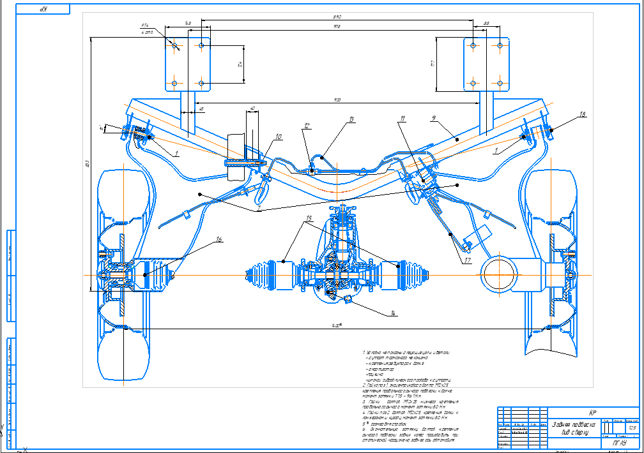
Общий вид задней подвески

Slide 4
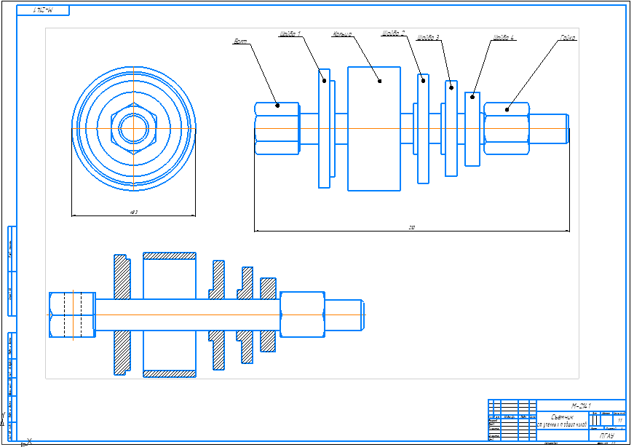
Чертеж съемника ступичного подшипника

Slide 5
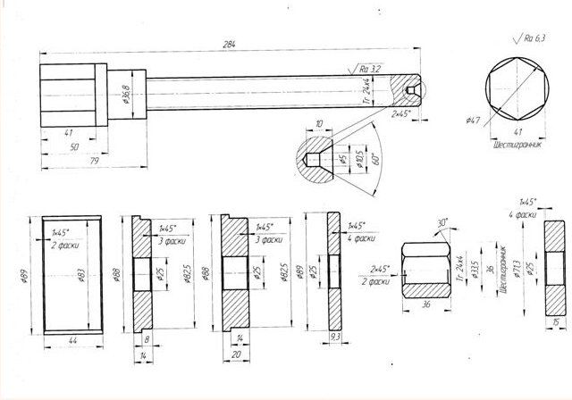
Чертеж съемника подшипника ступичного

Slide 6
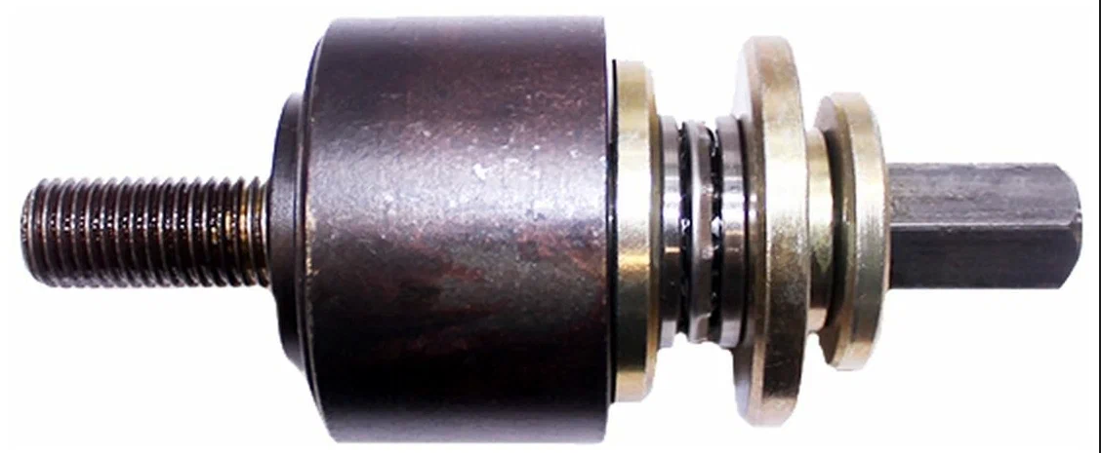
Съемник ступичных подшипников

Slide 7
Заключение
Съемник ступичных подшипников является очень удобным устройством , прост в использовании и не замысловат в конструкции. Его использование позволяет значительно снизить шансы на различные повреждения , нежели обычный молоток и случайно найденная труба

Slide 8
Доклад окончен!
Спасибо за внимание!

